Slide 1
اليوم :الاثنين التاريخ :30.8.2021 الحصة :الاولى المادة : التربية الأخلاقية عنوان الدرس:كيف احترم الاخرين الصف :الرابع
United Arab Emirates
Ministry Of Education
Fujairah Educational Zone
St. Mary’s Catholic High School Fujairah
دولة الإمارات العربيـة المتحدة
وزارة التـــــربيـــة والتعليـــــم
إدارة منطقة الفجيرة التعليمية
مدرسة القديسة مريم الكاثوليكية

Slide 2
التهيئة
شاهد الفيديو

Slide 3
درسنا : كيف احترم الاخرين

Slide 4
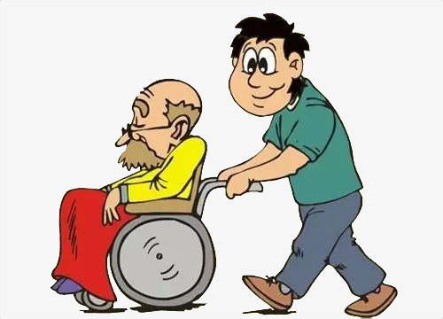
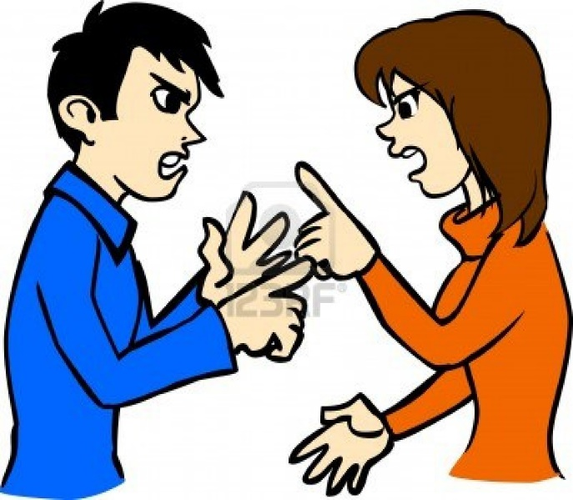
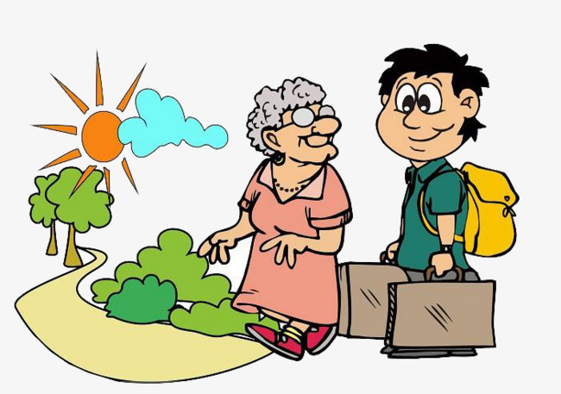
نواتج التعلم
ان يتعرف معنى احترام الذات
أن يتعرف معنى احترام الاخرين

Slide 5
المفردات
احترام الآخرين
احترام الذات

Slide 6
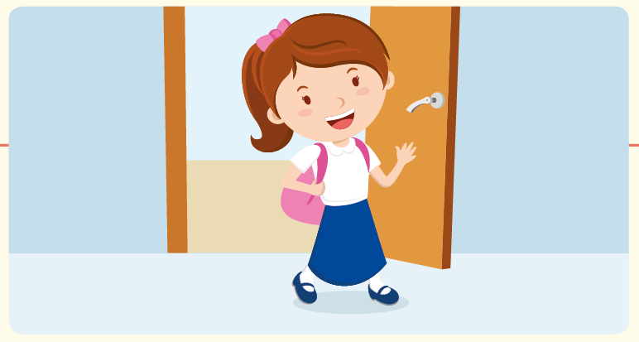
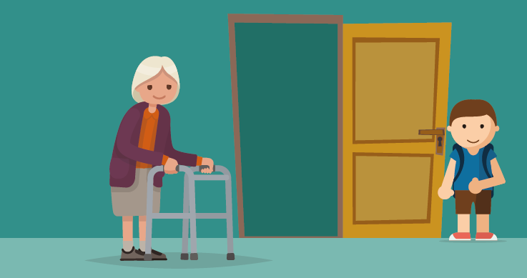
صنف الصور إلى تصرف لائق و غير لائق :
أدخل غرف المنزل المغلقة من دون قرع الباب
أفتح الباب وأنتظر جانبا لتمر جدتي أولا
…………….
………………

Slide 7
صنف الصور إلى تصرف لائق و غير لائق :
أدخل غرف المنزل المغلقة من دون قرع الباب
أفتح الباب وأنتظر جانبا لتمر جدتي أولا
تصرف لائق
تصرف غير لائق

Slide 8
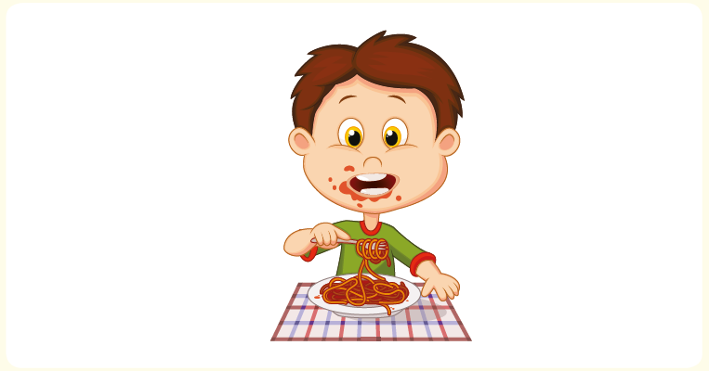
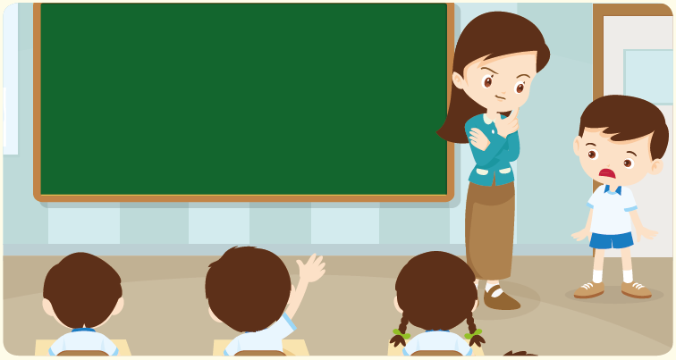
أصدر صوتا عند تناول الطعام
أنتقل في الصف من دون إذن
……………..
……………

Slide 9
أصدر صوتا عند تناول الطعام
أنتقل في الصف من دون إذن
تصرف غير لائق
تصرف غير لائق

Slide 10
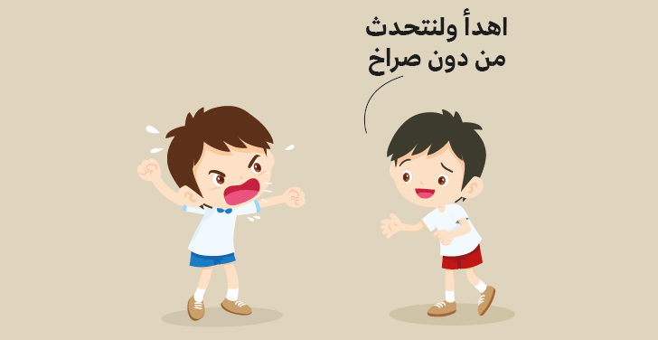
ألتزم ضبط النفس ولا أتلفظ بكلمات غير لائقة حين يتشاجر معي أحدهم
أدرس بجدية لأنني أطمح أن أكون ناجحا في حياتي
…………….
……………

Slide 11
ألتزم ضبط النفس ولا أتلفظ بكلمات غير لائقة حين يتشاجر معي أحدهم
أدرس بجدية لأنني أطمح أن أكون ناجحا في حياتي
تصرف لائق
تصرف لائق

Slide 12
اقرأ القصة عن الاحترام وأجب عن السؤال التالي.

Slide 13
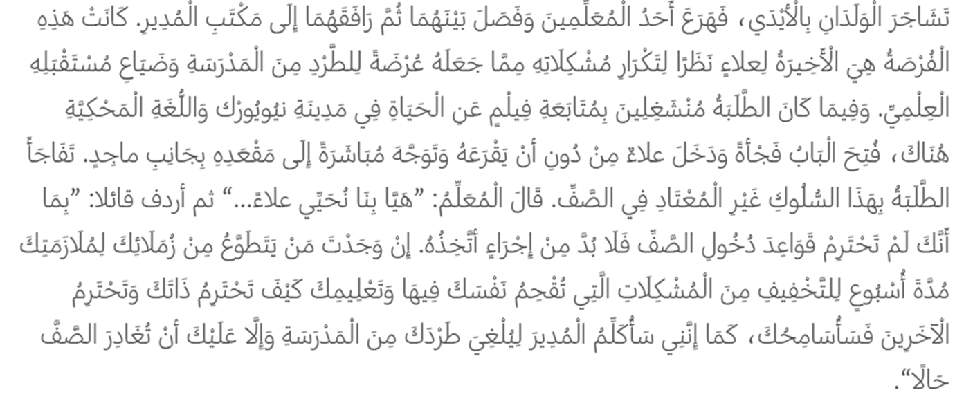

Slide 15
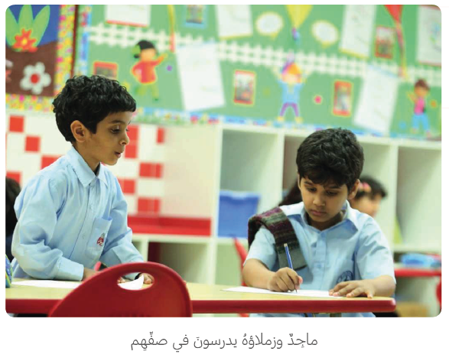

Slide 16
أ. أجب : لو كنت مكان ماجد، ما هي التصرفات التي كنت ستحاول جعل علاء يقلع عنها؟
ب . وما التصرفات التي كنت ستجعله يكتسبها لتبرهن للمعلم أنه يحترم ذاته أولا وبعدها يحترم الآخرين؟
……………………………………………………………………………………………………………………………………………………………….
………………………………………………………………………………………………………………………………………………………………….

Slide 17
أ. أجب : لو كنت مكان ماجد، ما هي التصرفات التي كنت ستحاول جعل علاء يقلع عنها؟
ب . وما التصرفات التي كنت ستجعله يكتسبها لتبرهن للمعلم أنه يحترم ذاته أولا وبعدها يحترم الآخرين؟
تكرار الشجار مع زملائه حين ركل حقيبة زميله و الدخول عنوه إلى المكان و التصرف بعنف وعدم احترام المعلم وزملائه في الصف.
ضبط النفس أي ان يتصرف بطريقة متوازنة بعيدة عن العنف وأن يتصرف بأدب حين يدخل إلى غرفة ما خاصة غرفة الصف فيقرع الباب ويحي المعلم والطلبة ويجلس مكانه.

Slide 19
الالتزام بالقوانين
التسامح واحترام الأديان الأخرى

Slide 20
أستخلص أوجه احترام الذات واحترام الآخرين في المقالة التالية:

Slide 21
المحافظة على العادات والتراث
تقبل عادات الآخرين واحترام أفكارهم

Slide 22
ماذا تعلمت اليوم ؟
تعرفنا معنى احترام الذات
تعرفنا معنى احترام الاخرين

